Slide 1
Indicadores de Ciência, Tecnologia e Inovação
Prof. Dr. Alexandre Dias

Slide 2
Agenda
Indicadores de C&T: um retrato do SNI brasileiro
Indicadores Global Innovation Index 2023
Indicadores PINTEC 2015-2017

Slide 3
Parte I – Indicadores de C&T

Slide 4
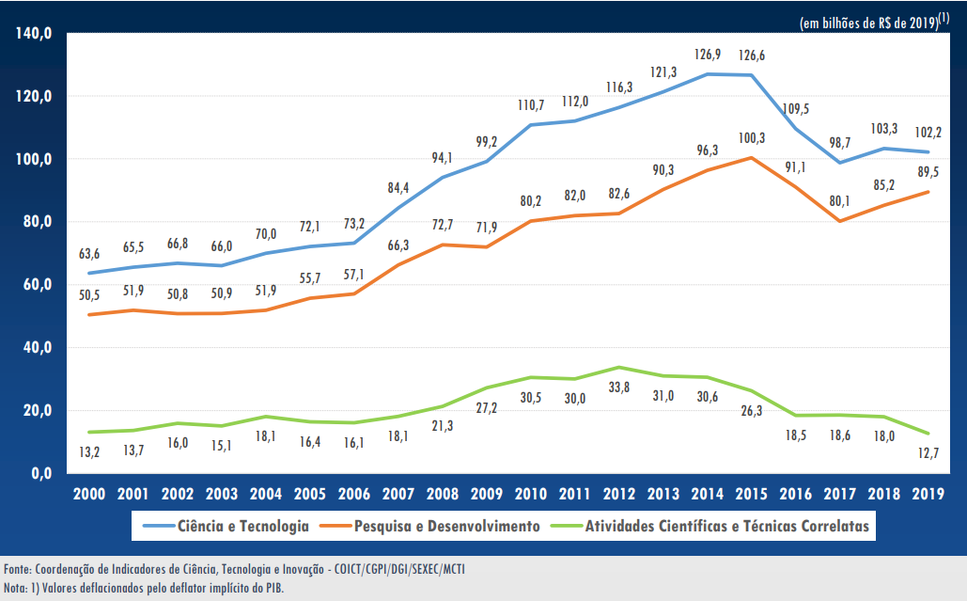
Os dispêndios em C&T no país

Slide 5
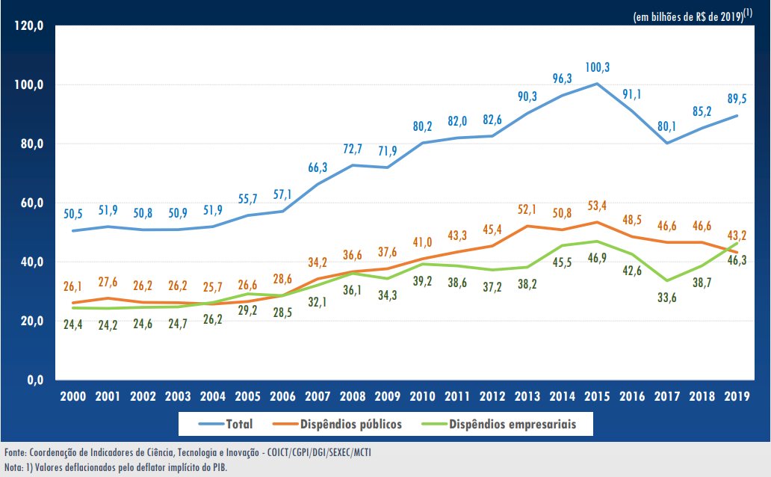
Os dispêndios em P&D no país

Slide 6
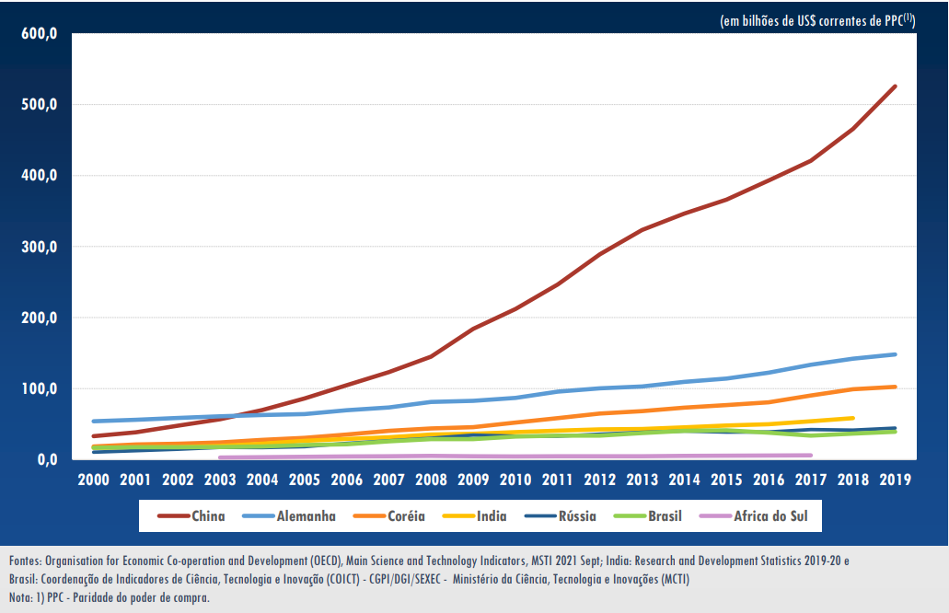
Os dispêndios em P&D: comparações internacionais

Slide 7
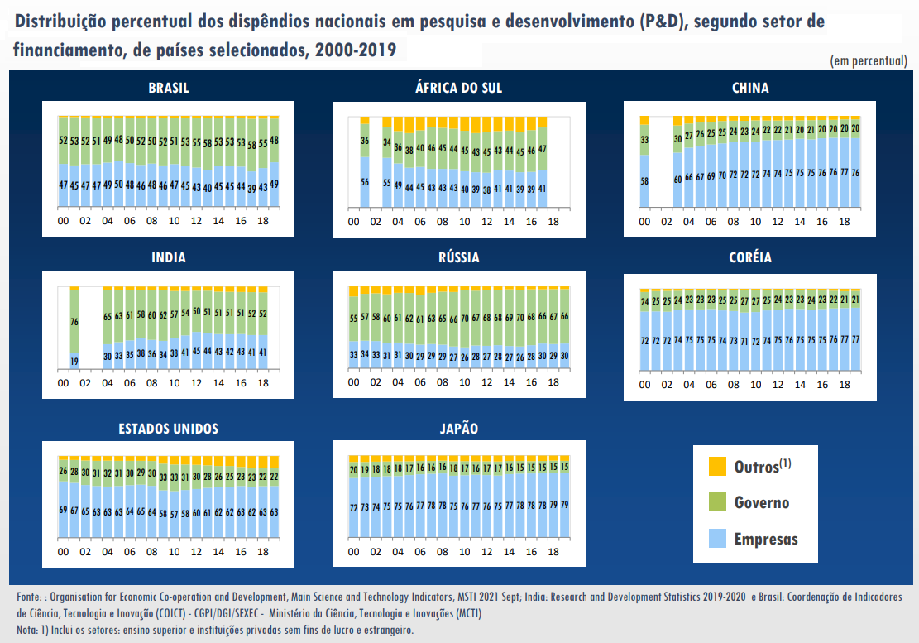

Slide 8
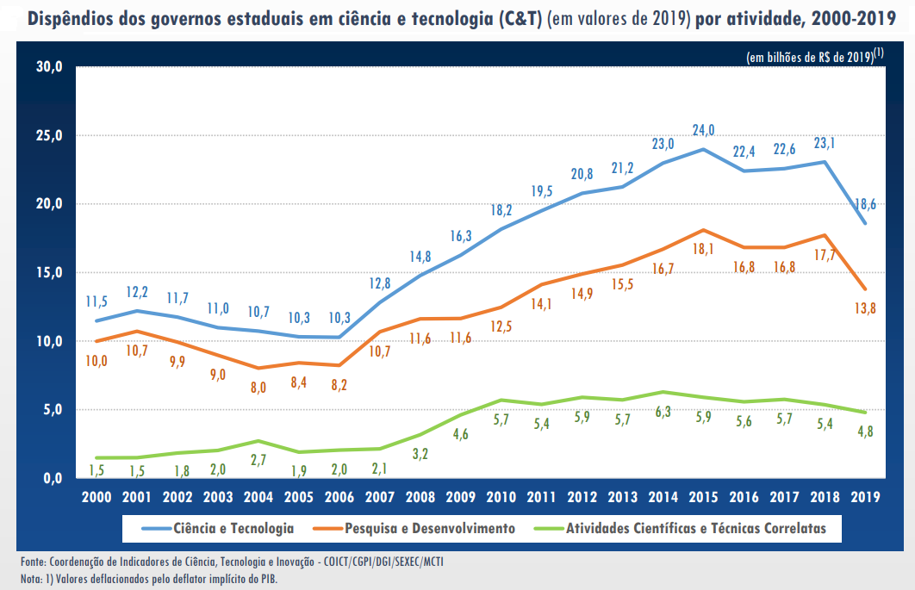
Os dispêndios estaduais

Slide 9
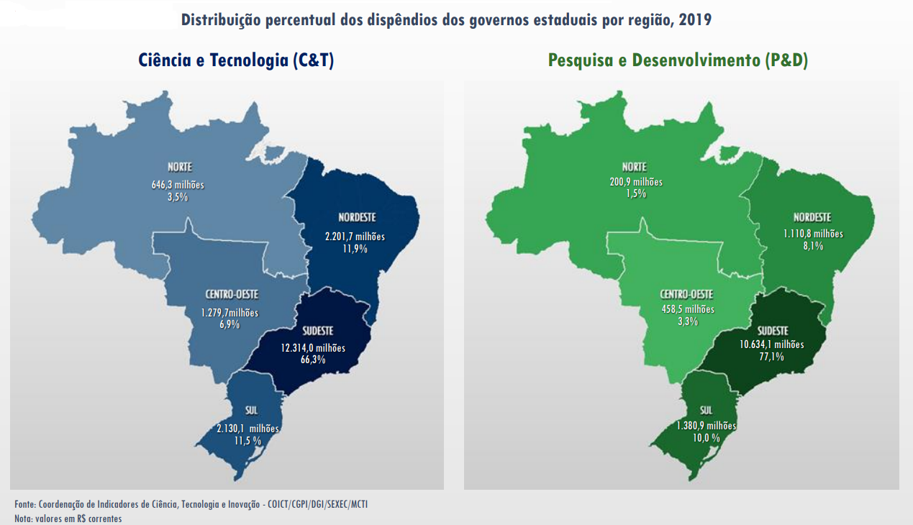

Slide 10
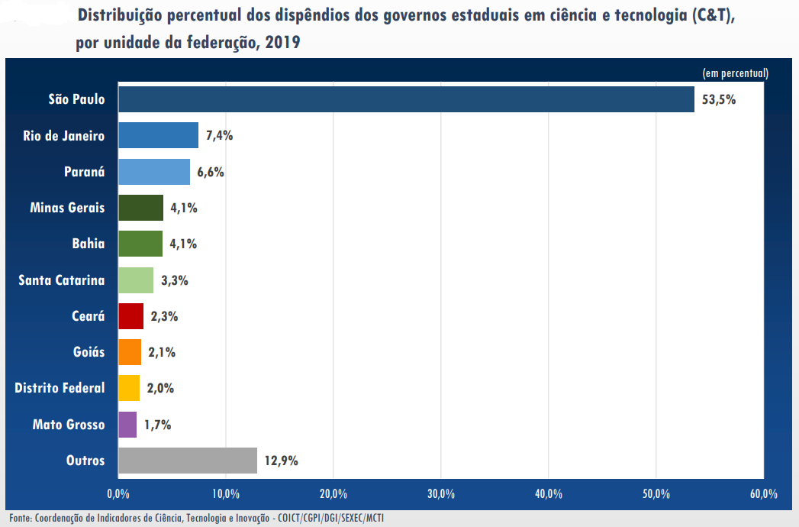

Slide 11
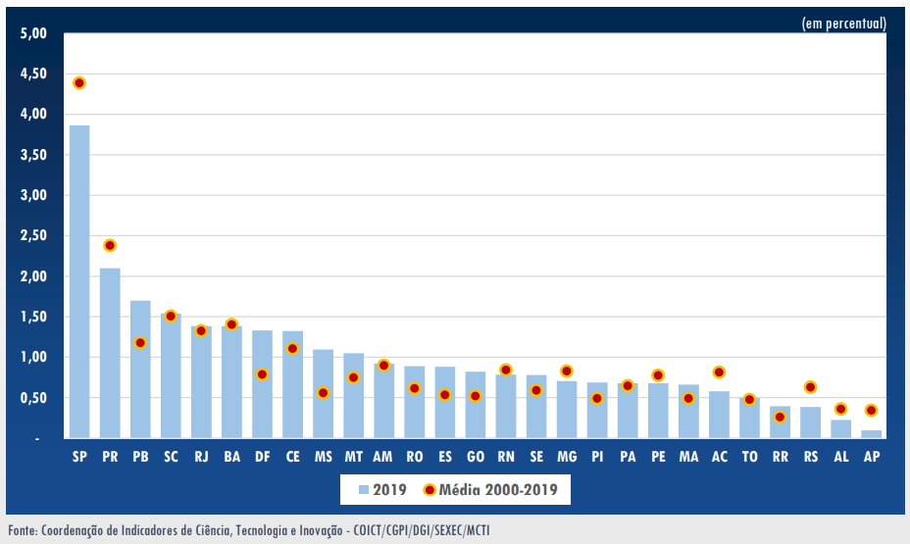
Dispêndios em C&T em relação às receitas - estados

Slide 12
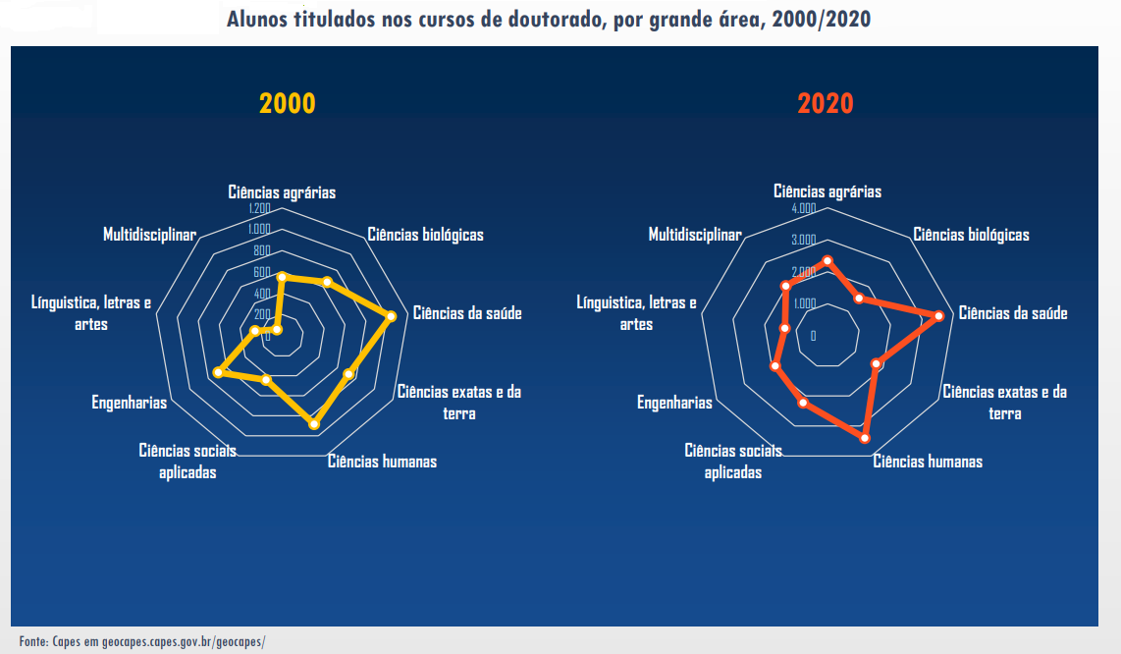
Formação de doutores

Slide 13
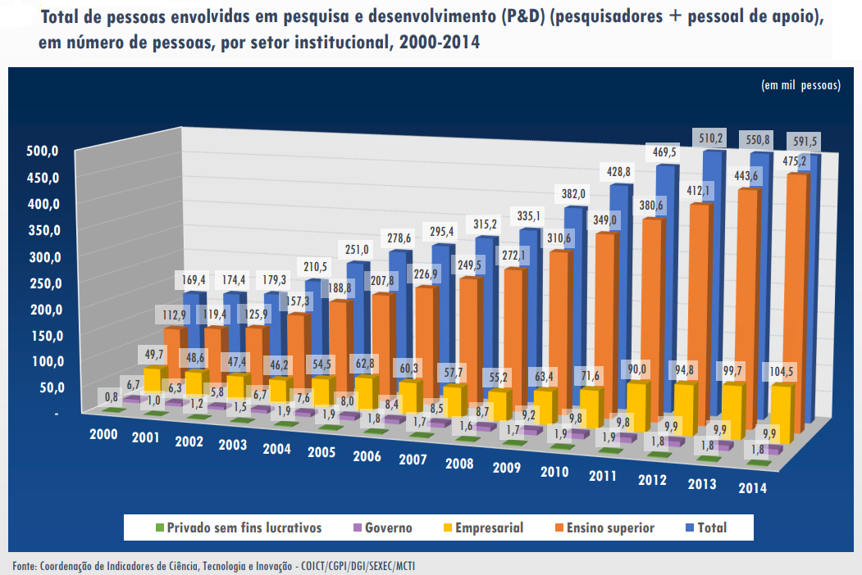
Pessoal empregado em P&D

Slide 14
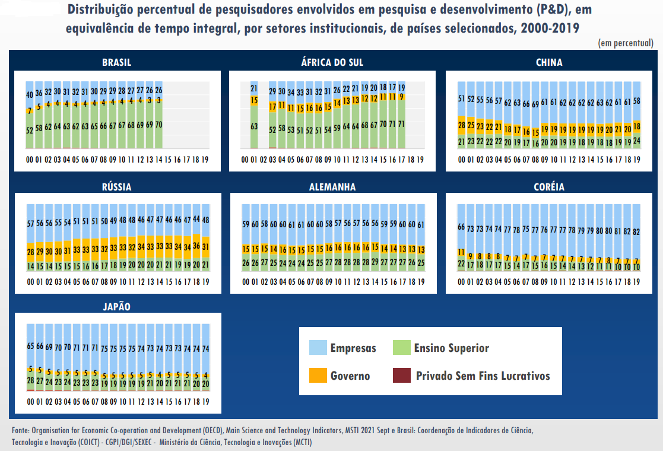
Pessoal empregado em P&D – Comparações Internacionais

Slide 15
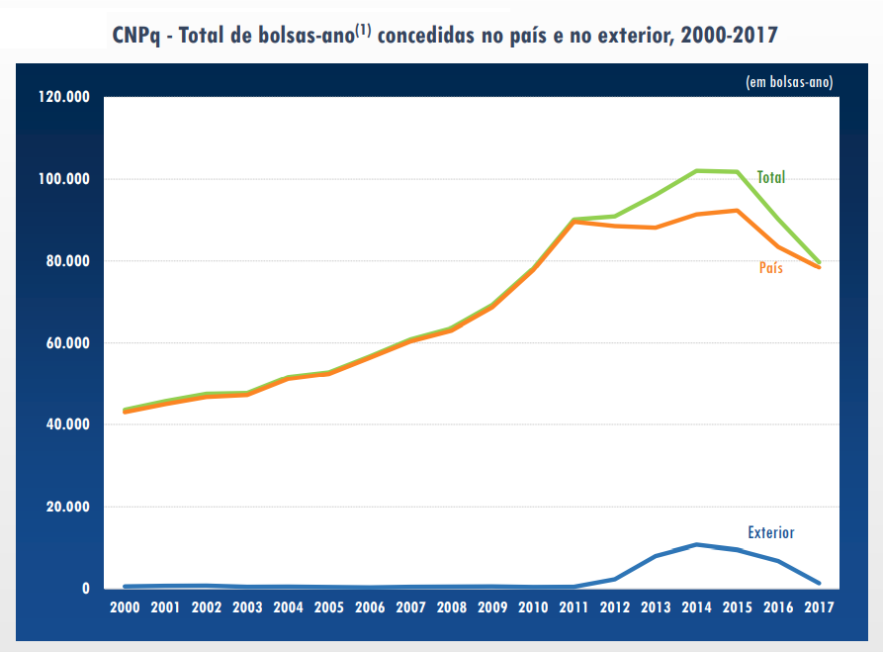
Bolsas de Formação - CNPq

Slide 16
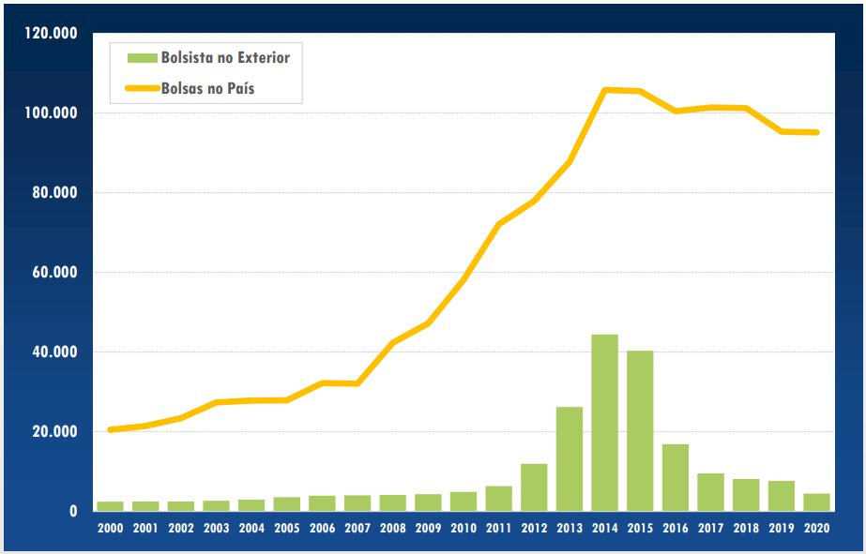
Bolsas de Formação - CAPES

Slide 17
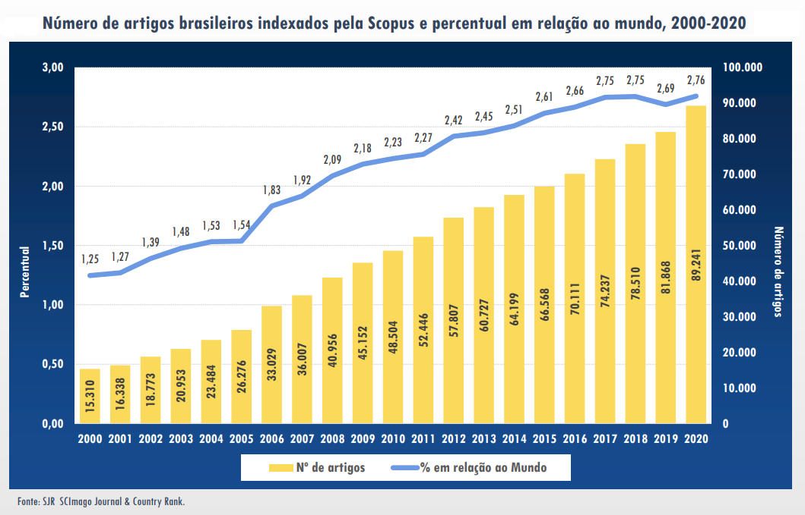
Produção Científica

Slide 18
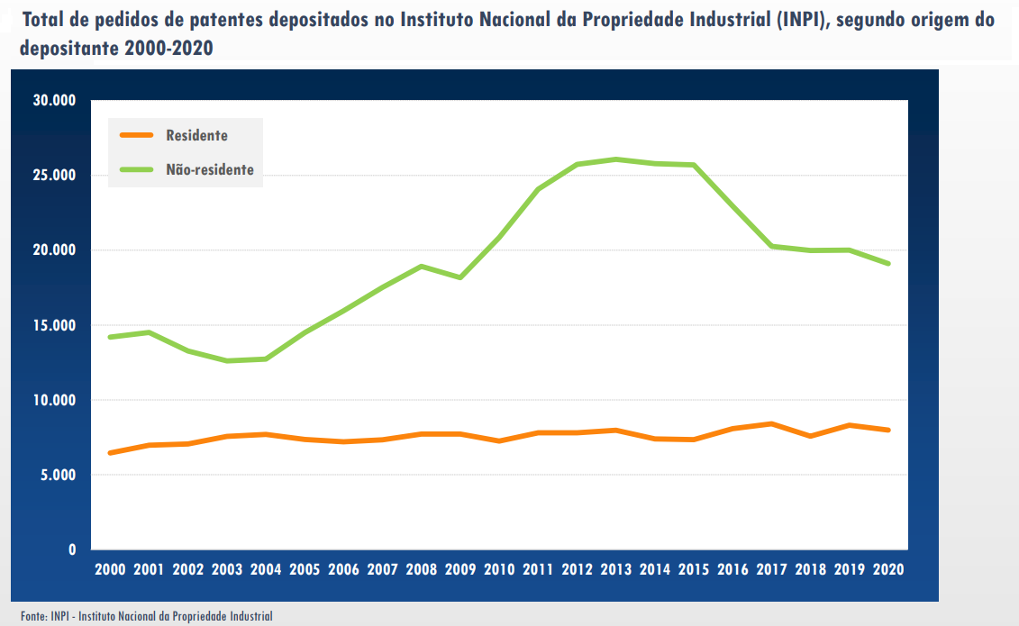
Produção Tecnológica
Tendência de crescimento, seguida por declínio
Tendência de estagnação

Slide 19
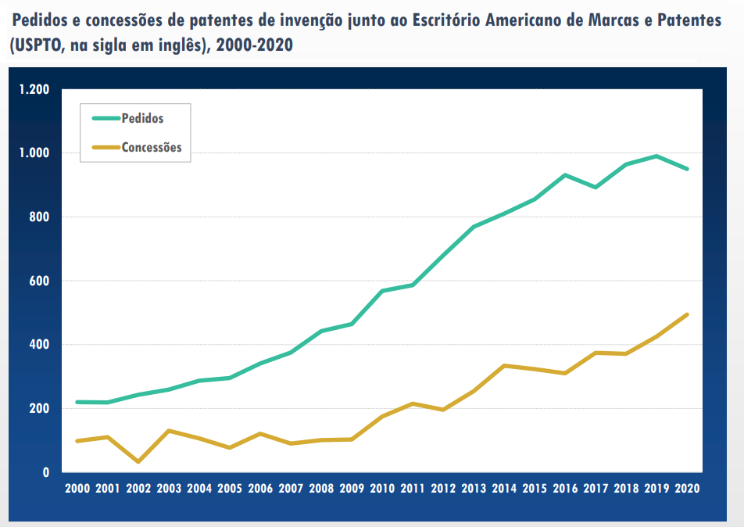
Produção Tecnológica

Slide 20
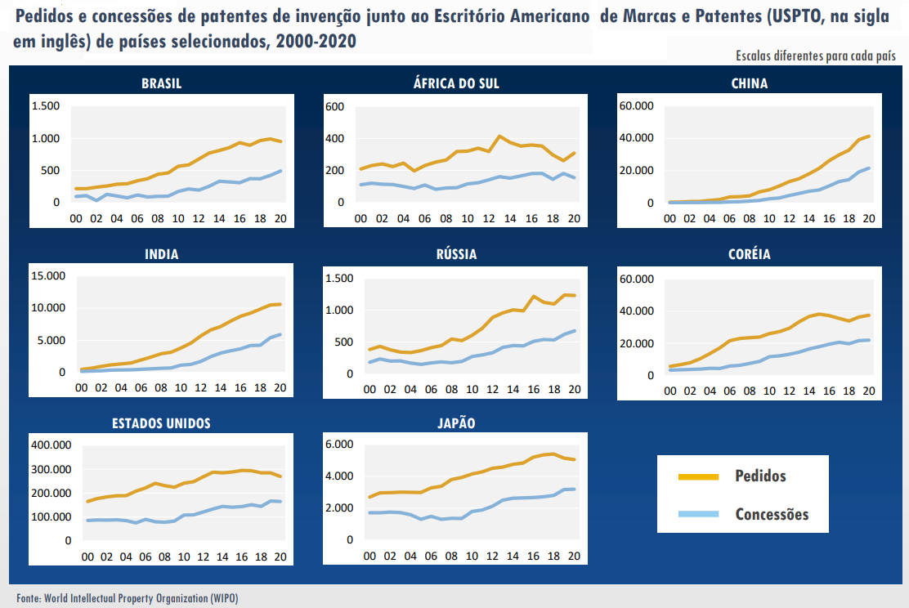
Produção Tecnológica – Comparações Internacionais

Slide 21
Parte II – Indicadores de Inovação

Slide 22
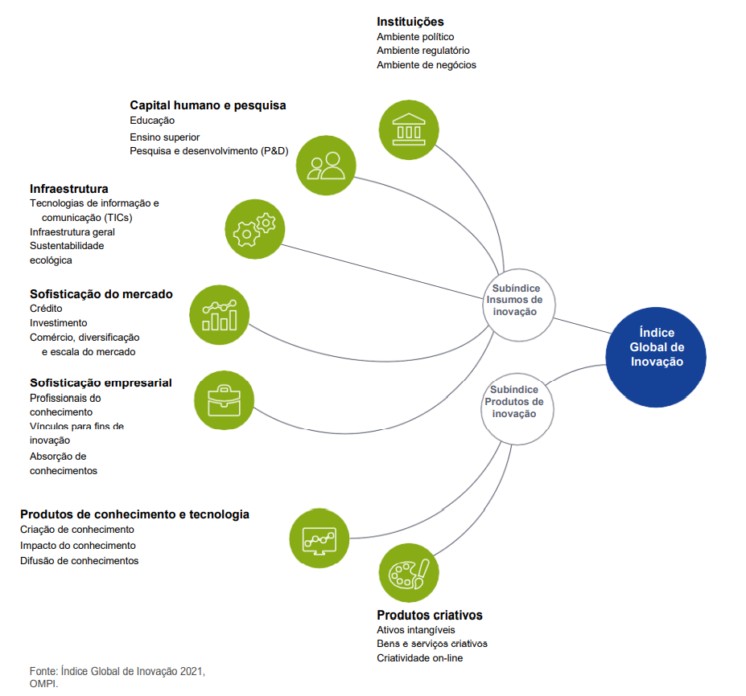
Global Innovation Index

Slide 23
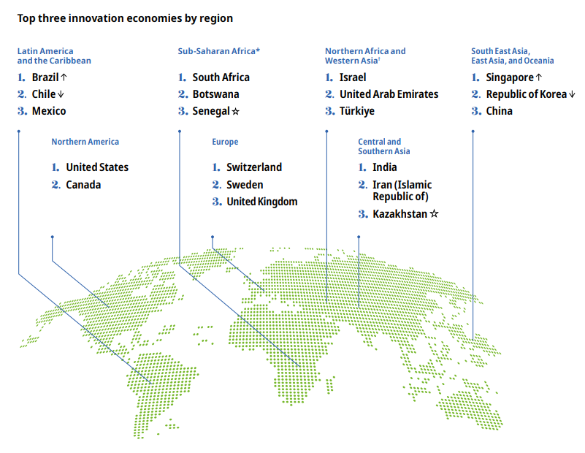
Líderes Globais em Inovação Top 3
Fonte: Global Innovation Index 2023

Slide 24
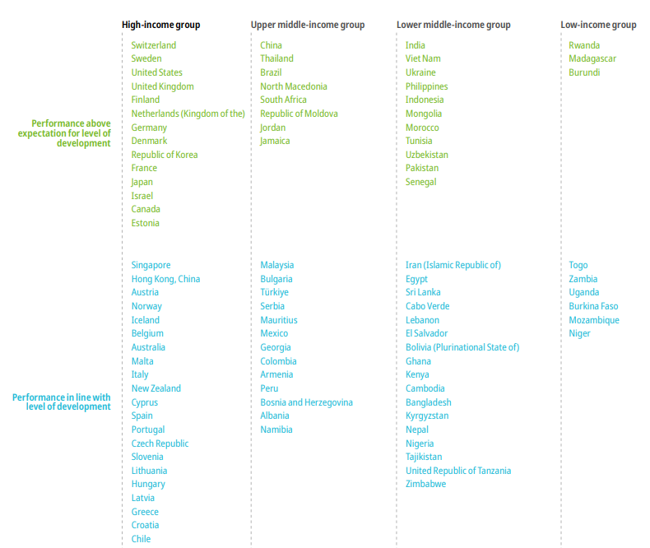

Slide 25
Global Innovation Index 2023 Principais Fatos
Publicações científicas, P&D, negócios de capital de risco (VC) e patentes continuaram crescendo. No entanto, as taxas de crescimento foram inferiores aos aumentos excepcionais observados em 2021. Além disso, o valor do investimento de capital de risco diminuiu e os registos de patentes internacionais estagnaram em 2022.
Indicadores de progresso tecnológico nas áreas de tecnologia da informação, saúde e energia continuam mostrando progresso. Os supercomputadores estão se tornando cada vez mais rápidos. O custo do sequenciamento do genoma e das tecnologias de baixas emissões energéticas, como a energia eólica e solar, estão diminuindo.
Fonte: Global Innovation Index 2023

Slide 26
Global Innovation Index 2023 Principais Fatos
3. O impacto socioeconômico da inovação continua num ponto baixo pelo segundo ano consecutivo.
A produtividade do trabalho está estagnada.
A esperança de vida caiu pelo segundo ano consecutivo.
As emissões de dióxido de carbono aumentaram em 2022, porém menos que em 2021.
Fonte: Global Innovation Index 2023

Slide 27
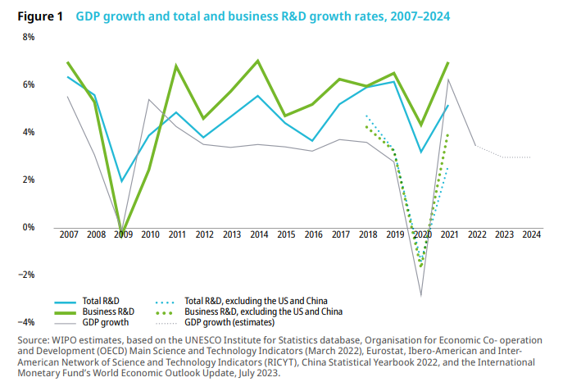
Fonte: Global Innovation Index 2023

Slide 28
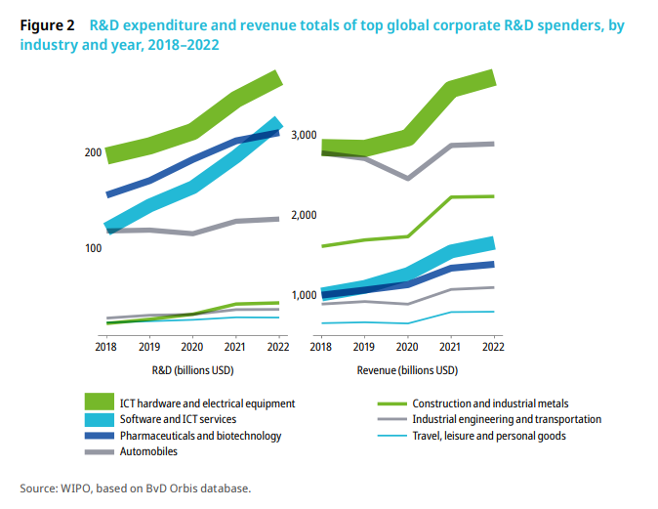

Slide 29
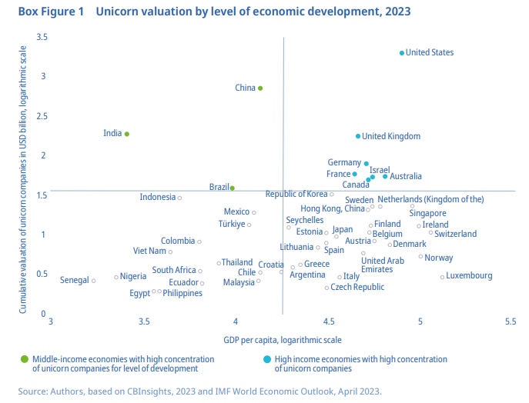
1.206 unicórnios localizados em 50 economias
5 economias abrigam 80% deles: EUA, China, Índia, UK e Alemanha

Slide 30
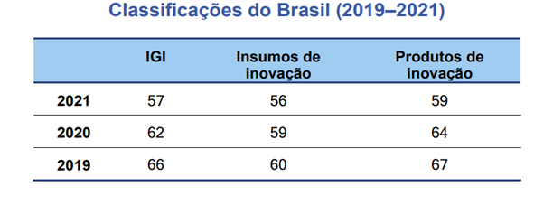
2022: Posição 54
2023: Posição 49
Fonte: Global Innovation Index 2021 e 2022

Slide 31
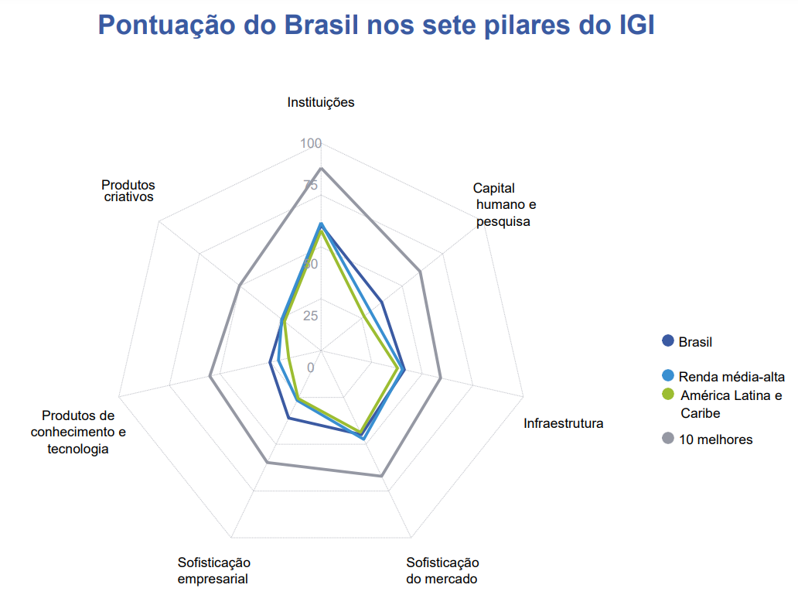

Slide 32
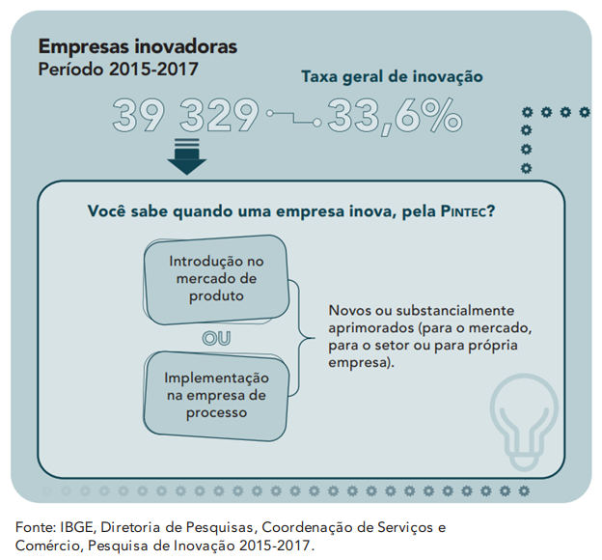
PINTEC 2015-2017
Recuo de 2,4% em relação ao triênio anterior

Slide 33
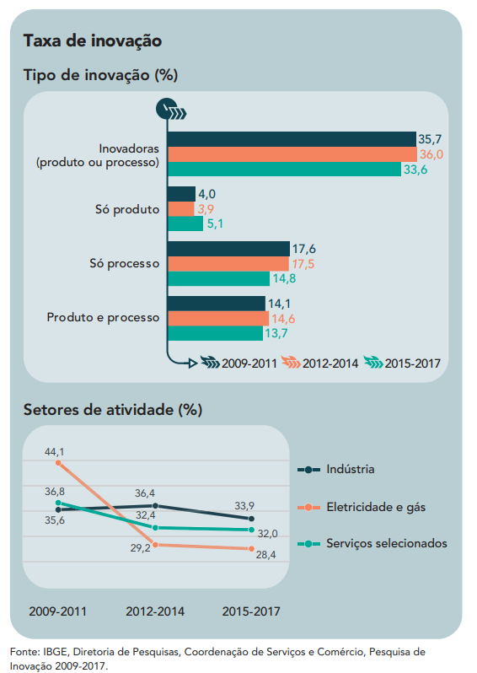

Slide 34
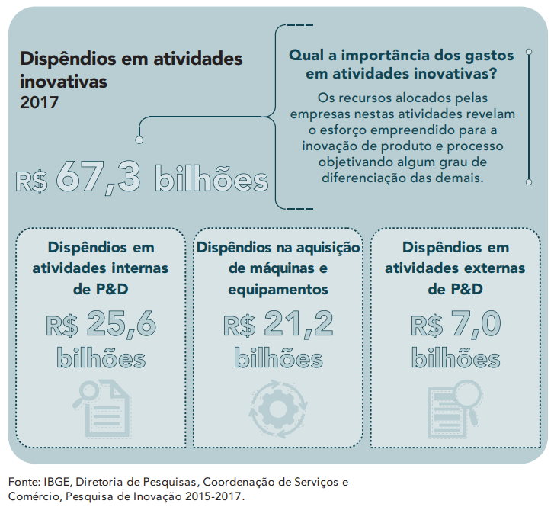

Slide 35
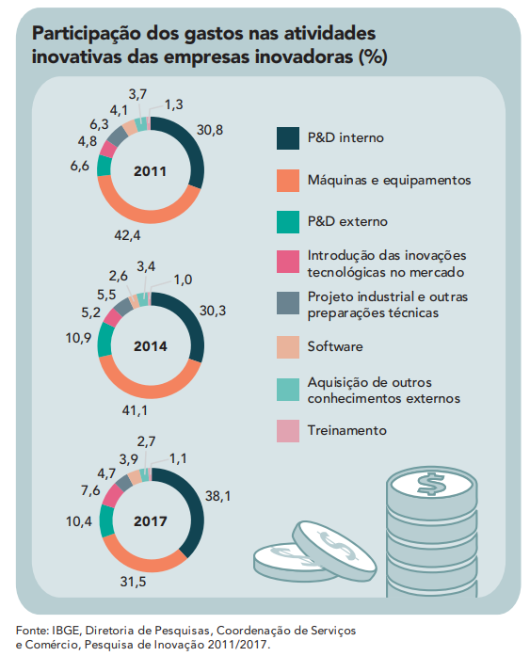
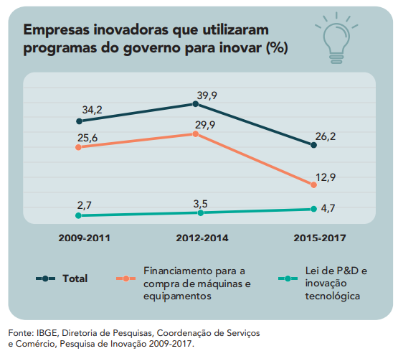

Slide 36
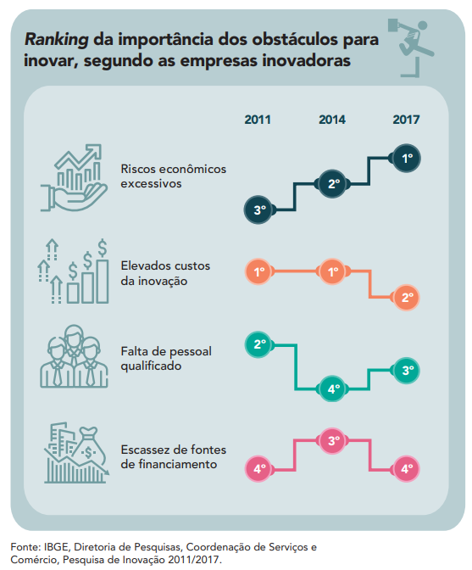

Slide 37
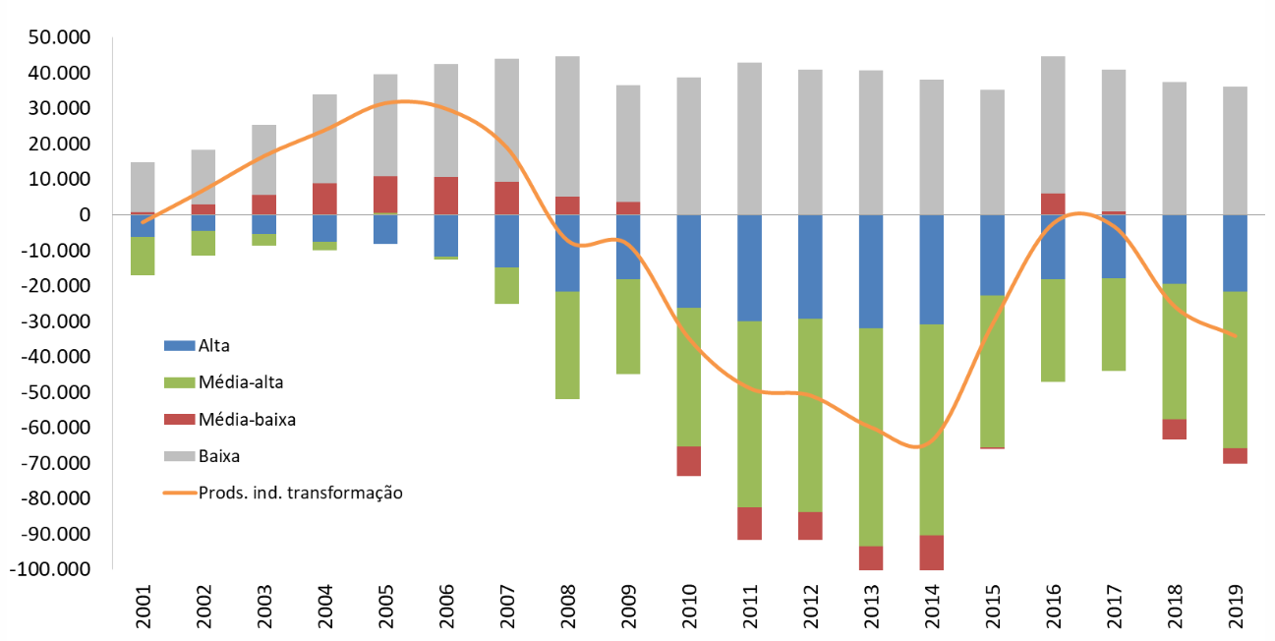
Balança Comercial Indústria de Transformação por I.T.
Fonte: Instituto de Estudos para o Desenvolvimento Industrial (2022)

Slide 38
Referências
DUTTA, S.; LANVIN, B.; LEÓN, R. L.; WUNSCH-VINCENT, S. Global innovation index 2021: tracking innovation trought the COVID-19 crisis. Geneva: WIPO, 2021.
INSTITUTO BRASILEIRO DE GEOGRAFIA E ESTATÍSTICA (IBGEC). Pesquisa de Inovação (PINTEC). Disponível em: <https://www.ibge.gov.br/estatisticas/multidominio/ciencia-tecnologia-e-inovacao/9141-pesquisa-de-inovacao.html?=&t=o-que-e>.Acesso em 13 out. 2020.
MINISTÉRIO DA CIÊNCIA, TECNOLOGIA, INOVAÇÕES E COMUNICAÇÕES (MCTIC). Indicadores nacionais de Ciência, Tecnologia e Inovação 2021. Brasília: MCTIC, 2021. Disponível em: <https://www.gov.br/mcti/pt-br/acompanhe-o-mcti/indicadores/arquivo/indicadores_cti_2021_defeso.pdf> . Acesso em 15 nov. 2022.

